Slide 1
ライオンズクラブ 国際協会の歩み
Notes:
ライオンズクラブ国際協会の創立100周年を記念し、協会の歩みをたどってみましょう。

Slide 2
ライオンズクラブの創立
“他人に 尽くすことを 始めなければ、 人生の大は 成し遂げ られない”
創設者 メルビン・ジョーンズ
Notes:
1917年当時、メルビン・ジョーンズは成功した保険代理店経営者であり、シカゴ「ビジネス・サークル」のメンバーでした。
彼は仲間のメンバーに、「他人に尽くすことを始めなければ、人生の大は成し遂げられない」と述べ、ビジネスの損得勘定を超えたところで地域のためにできることを模索すべきだと訴えました。
また、同様の活動をしていた他団体にも連絡を取り、直接会って新しい組織の発足について話し合おうと呼びかけました。

Slide 3
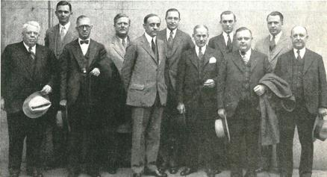
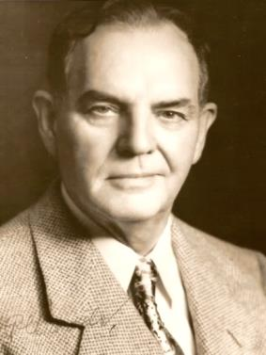
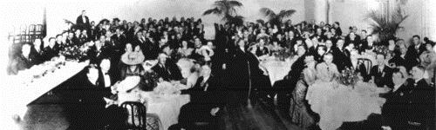
初期ライオンズクラブ
第1回会合：1917年6月7日
米国イリノイ州シカゴ
初代会長： Dr. ウィリアム・ウッズ
第1回大会： 1917年10月8～10日
米国テキサス州ダラス
Notes:
そして結成会議がアメリカ・イリノイ州シカゴで1917年6月7日に開かれました。
この会議の成功を受け、その年の10月にはテキサス州ダラスにて最初のライオンズクラブ大会を開催。そこでインディアナ州エバンスビルのウィリアム・ウッズ博士が初代会長に選出されました。
メルビン・ジョーンズは幹事会計に指名され、シカゴでの本部設立の権限を与えられました。

Slide 4
海外進出
1920年 カナダ
1927年 メキシコ
1947年 オーストラリア
1948年 スウェーデン
1949年 フィリピン
1953年 モロッコ
1957年 南極大陸
Notes:
こうして生まれた協会は急速に拡大し、1920年、カナダ・ウィンザーでのクラブ結成をもって国際団体となりました。
1927年にメキシコでヌエボ・ラレド・クラブが誕生すると、中南米中で多くのクラブが後に続きました。
1940年代にはオーストラリアのリズモア、スウェーデンのストックホルム、フィリピンのマニラにライオンズクラブができ、着々と世界進出を果たします。
1950年には、31カ国に40万人以上の会員を擁するまでになり、1953年のモロッコ・カサブランカでのクラブ結成、そして1957年の南極大陸における調査研究員のクラブ発足により、ついには七大陸を制覇することになります。

Slide 5
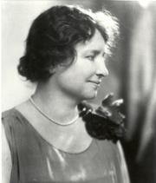
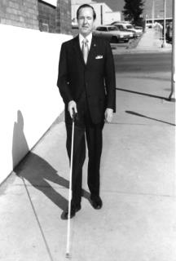
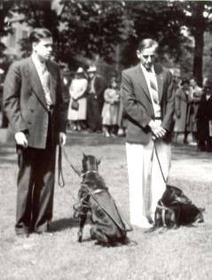
ライオンズ 「盲人の騎士」に
1925年 ヘレンケラーがライオンズに「盲人の騎士」となるよう 呼びかけ
1930年 L. ジョージ・ボナムが杖を白く塗り赤い帯をつける
1939年 デトロイト・アップタウンLCが盲導犬訓練所を設立
Notes:
1925年、ヘレン・ケラーがライオンズ大会で講演を行い、ライオンズに「盲人の騎士」となるよう呼びかけました。ライオンズはこのチャレンジに諸手を挙げて応え、目の不自由な人達への奉仕を拡大しました。
目の見えない人がより安全に通りを歩けるように、1930年、L. ジョージ・ボナムは杖を白く塗り、赤い帯を付けました。この発明品は、今日も使われています。
1939年には、デトロイト・アップタウン・ライオンズクラブのメンバーたちが農家の母屋を改造して盲導犬訓練所にし、補助犬という概念の普及に一役買いました。
現在も多くのクラブが、盲導犬の提供や、眼鏡のリサイクル、視力検査、アイバンクの支援などの視力関連奉仕を続けています。こうした取り組みを通じ、ライオンズは目の不自由な人の暮らしを良くする団体として世界的に知られてきました。

Slide 6
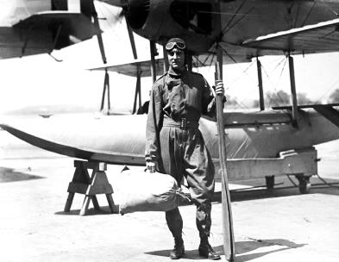
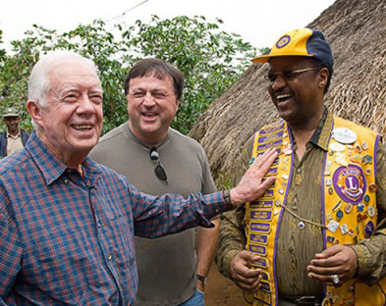
その他の著名な貢献者
1926年： リチャード E. バード少将 ライオン、探検家、 広報
1977年： L. ジミー・カーター（左） 米大統領に就任
1999年： ライオンズが カーターセンターと 提携し、予防可能な 失明の撲滅に当たる
Notes:
ライオンズの貢献者にはさらに著名な人々もいます。
ライオンでもあった探検家のリチャード E. バード少将は、南北両極への飛行においてライオンズの広報を実施し、「ライオンズクラブ旗を世界の頂点に持っていくことができ、この上のない光栄でした」と書き綴っています。
1977年、ライオンズ会員のジミー・カーターが、アメリカの大統領に就任しました。ライオンズとの関係はその後も続き、1999年、ライオンズクラブとカーターセンターは、アフリカと中南米における予防可能な失明の撲滅に取り組むためのパートナーシップを結びました。

Slide 7
発展の軌跡
モットー「われわれは奉仕する」 が選ばれる
初のレオクラブを結成
LCIFを創設
女性に門戸が開かれる
Notes:
ライオンズクラブの発展にはその他こんなハイライトがありました。
{クリック} 1954年、モットーとして「We Serve（われわれは奉仕する）」が選ばれました。
{クリック} 1957年、初のレオクラブが結成され、若者たちに奉仕の機会を与えました。今日、140カ国以上で6,700以上のレオクラブが活動しています。
{クリック} 1968年、ライオンズクラブ国際財団が創設されました。災害、青少年、視力、その他の分野における人道奉仕活動に資金を提供するこの財団は、主にライオンズからの寄付によって支えられ、現在では年間何百万ドルもの交付金を出しています。
{クリック} 1987年、女性によるライオンズ入会が認められました。今日、女性は会員全体の30％近くを占め、最も急速に成長しているメンバー層となっています。

Slide 8
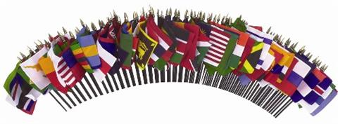
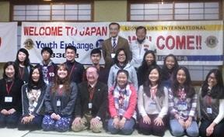
理解の精神
姉妹クラブ提携と 青少年交換プログラム
国連との協力
平和ポスター及び 作文コンテスト
Notes:
ライオンズの目的の一つは、「世界の人びとの間に相互理解の精神をつちかい発展させる」ことです。
世界規模で行われる奉仕ミッションに加え、ライオンズクラブは次のようなことにも取り組んでいます。
- クラブ間の姉妹提携を促すことで、他国にあるクラブ同士の交流を正式なものとし、異文化について学ぶと同時に、ライオンであることの意義をめぐって体験や意見を交換しています。
- ユースキャンプ及び交換プログラムを実施し、平和と国際理解を推進することで国際感覚豊かな若者を何千人と生み出しています。
- 国際連合をその創設当初から支援しており、今に至るまで国連関連機関と協力を続けています。毎年行われる国際ライオンズ・デーは、国連とライオンズが、支援を必要とする人々を世界規模で助け続ける姿勢を示す機会となっています。
また、平和ポスターと平和作文コンテストを設け、世界の何百万人という子どもたちが平和へのビジョンを表現する場を提供しています。

Slide 9
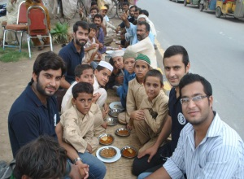
今日のライオンズクラブ
140万人の会員
46,000のクラブ
200の国と地域
1つの理念のもとに結束
Notes:
現在、ライオンズでは、
{クリック} 140万人の会員が、
{クリック} 4万6千のクラブ、
{クリック} 200以上の国と地域で活動しています。
{クリック} その全員をつないでいるのが一つの信念、「ウィ・サーブ」です。

Slide 10
100周年を祝って
奉仕を通して導く
新会員を招請して インパクトを高める
地域社会と つながる
Notes:
ライオンズクラブ創立100周年を前に、すべてのライオンズ会員には次が呼びかけられています。
奉仕を通して導く： 青少年、視力、飢餓、環境に関連する100周年記念奉仕チャレンジ事業を実施することにより、1億人以上の人への奉仕に貢献します。
新会員を招請してインパクトを高める： ライオンズの会員1人が年間に奉仕する人の数は平均で50人です。新会員と新クラブを増やすことで、これまで以上に多くの人に奉仕が行き渡ります。
地域社会とつながる： コミュニティ・レガシー・プロジェクトとして、公園にベンチを寄贈する、地域菜園を作る、診療所を建てるといった活動をすることで、あなたのクラブも地域に末永く続くインパクトを残すことができます。

Slide 11
ライオンズクラブ 国際協会の歩み
Notes:
メルビン・ジョーンズは、かつてライオンズのロゴについてこう言いました。「一頭のライオンが誇りを持って過去を、また自信を持って未来を見つめ、奉仕を届けるためにあらゆる方向に目を向ける様子を示している」
ライオンズクラブの遺産は、ライオンズが世界中で行ってきた奉仕の恩恵を受けた、多くの人々です。
{クリック}
ライオンズクラブ国際協会の物語、お楽しみいただけたでしょうか。次の100年に向けて、さらに奉仕を拡大していきましょう！

